Slide 1


מידע לא מובנה
מקצוע: ניתוח ואיתור מידע
המורה: ד"ר אלון הסגל
עורכת: רונית נחמיה

Slide 2
מה נלמד היום
רשתות חברתיות - Social Networks
מידע מובנה - Structured Data
מידע לא מובנה - Unstructured Data
ניתוח מידע לא מובנה

Slide 3
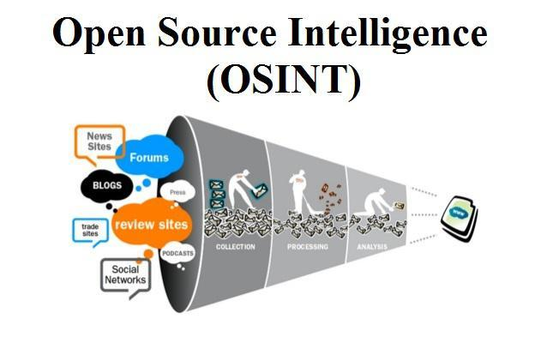
- המידע הגלוי
תוכן פורמלי- עיתונים, פודקסטים, תוכניות חדשות, מחקרים, מאמרים
תוכן חברתי – רשתות חברתיות
תוכן אישי - פוסטים, בלוגים, תמונות
פרסומים
קוד תוכנה גלוי

Slide 4
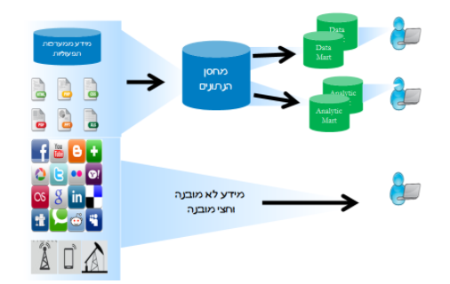
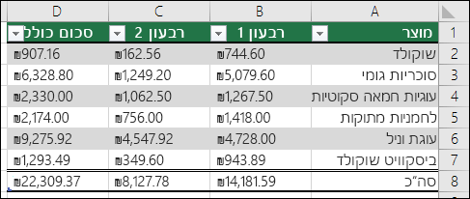
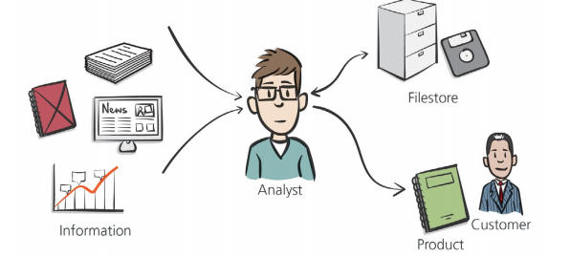
מידע מובנה ומידע לא מובנה
נתונים שניתן לרשום בטבלה מסודרת
בשורות ועמודות.
מיפוי לפי שדות רשומים מראש.
רשימת מחירים
נתוני מיקום
טקסט חופשי
שיחות
פוסטים

Slide 5
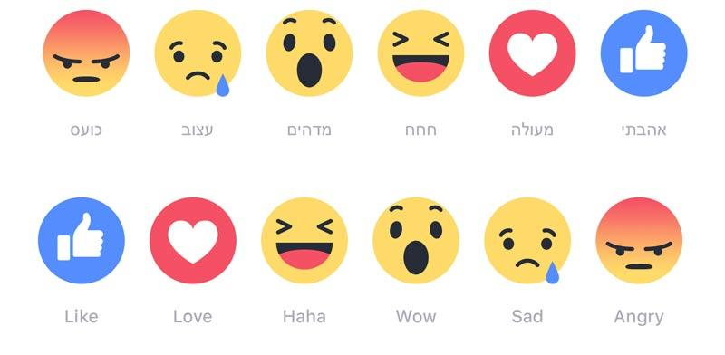
מידע לא מובנה - רשתות חברתיות
מידע טקסטואלי לא מובנה Unstructured Data
תמונות
שיחות
סרטוני וידאו
תגובות פתוחות
תגובות סגורות

Slide 6
ערכי מידע אמין ותקף
עדכניות
רלוונטיות
אמינות / נכונות
ללא כפילות
שלמות
זמינות /נגישות

Slide 7
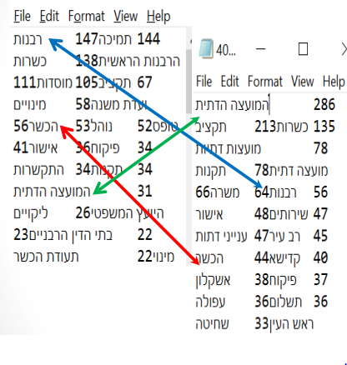
שיטות ניתוח מידע לא מובנה
ניתוח קול ורקע בעזרת כלי ניתוח קולי
ניתוח טקסט:
  ספירת מילים נרדפות / חוזרות על עצמן,
  שימוש במילות מפתח
  שילוב מושגים דומים [קלסיפיקציה וקטגוריזציה]
ניתוח התנהגות משתמש בערוצים דיגיטליים
ניטור פעילות באינטרנט או במובייל
דפוסי גלישה והקלקות
אינדקסים

Slide 8
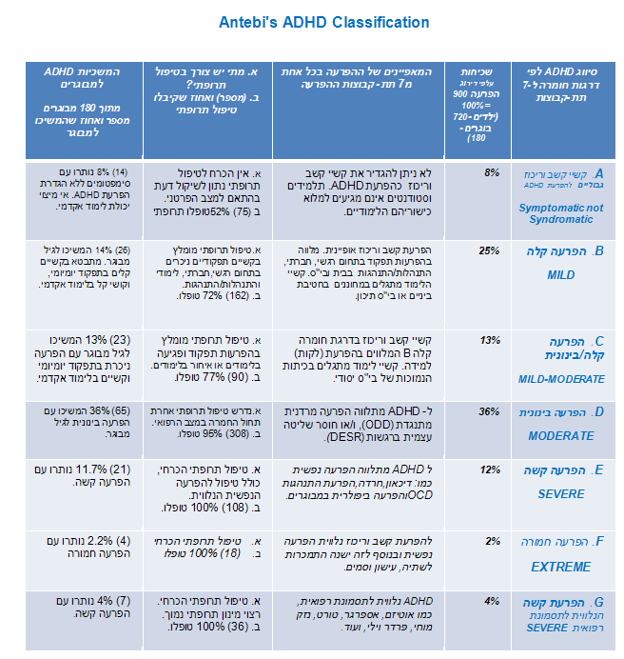
Classification vr. Categorization
סידור לפי קטגוריות
לעומת
מכנה משותף של משמעויות

Slide 9
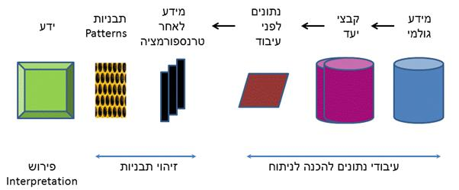
מעבר ממידע לא מובנה למידע מובנה

Slide 10
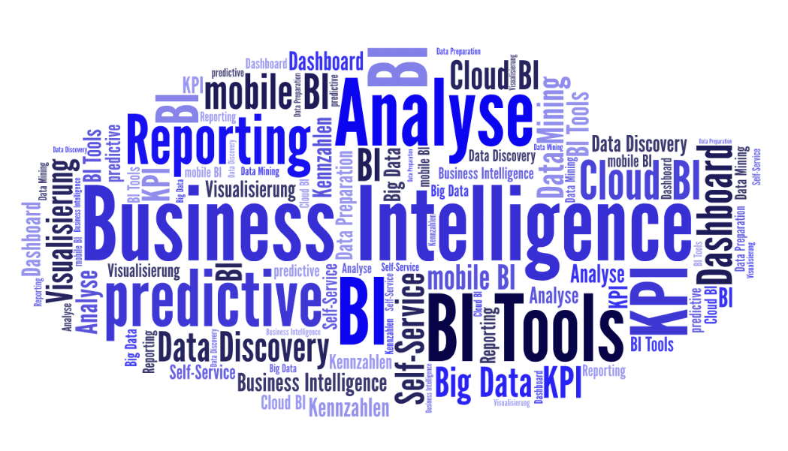
תרגול
1. בחרו לפחות 5 מושגים שונים, המצויים בענן המידע שלפניכם.
2. עליכם לבנות משפט הגיוני מכל המילים.
3. בחרו 5 מילים נוספות.
4. בנו משפט, שיש לו משמעות דומה
למשפט הקודם.
5. מה ההבדל בין המשפטים? מה דומה?

Slide 11

נוהל שימוש ביצירות מוגנות בזכויות יוצרים ואיתור בעלי זכויות
השימוש ביצירות במהלך שידור זה נעשה לפי סעיף 27א לחוק זכות יוצרים, תשס"ח-2007. אם הינך בעל הזכויות באחת היצירות, באפשרותך לבקש מאיתנו לחדול מהשימוש ביצירה, זאת באמצעות פנייה לדוא"ל rights@education.gov.il

